Slide 1
Predicción de default en préstamos P2P
Modelo de admisión de crédito sobre datos de LendingClub, validado out-of-time
Rosario Sánchez Mosquipa · Ruth Velarde Retamozo · Juan Gutiérrez Aguilar · Katherine Mauri Córdova · Densel Castillón Medina
Diplomado en Data Analytics, Pontificia Universidad Católica del Perú (2025)

Slide 2
El problema
Por qué predecir el default importa en una plataforma P2P
Contexto. En un préstamo P2P el inversionista asume el riesgo directamente; no hay banco que absorba las pérdidas.
Pregunta. Dado un solicitante, ¿qué probabilidad tiene de no pagar? Y con eso, ¿a quién aprobar y a qué precio?
Restricción clave. La decisión se toma el día de la originación. El modelo solo puede usar lo que se sabía ese día.
Cómo se evalúa. Entrenando con cosechas antiguas y midiendo sobre cosechas posteriores (out-of-time), como se valida un modelo antes de producción.
Entregables del modelo
Probabilidad de default por solicitud (PD)
Ordenamiento de riesgo: AUC / Gini / KS
Punto de corte según costo de negocio
Tabla de deciles para discutir política de aprobación
Explicabilidad por variable (SHAP) y scorecard auditable
Predicción de default en préstamos P2P · LendingClub
2

Slide 3
Datos
LendingClub 2007–2018Q4 (Kaggle) · 2.26 M préstamos · 151 columnas
Target. default = 1 si el préstamo terminó Charged Off; 0 si Fully Paid. Los vigentes se excluyen.
Desde 2010. Antes, LendingClub era otra empresa en volumen y política de crédito.
Madurez. Solo préstamos cuyo plazo (36/60 m) venció antes del cierre del extracto. Sin esto, las cosechas recientes solo tienen prepagos y defaults tempranos.
Variables. ~60 numéricas + 6 categóricas conocidas al originar: términos, perfil del solicitante y buró. Lista blanca explícita.
Después de filtros: 667,024 préstamos · tasa de default 14.8%
Conjunto | Préstamos | Originación | Tasa default
train | 466,916 | 2010-01 → 2015-05 | 14.8%
valid | 100,053 | 2015-05 → 2015-09 | 14.8%
test | 100,055 | 2015-09 → 2015-12 | 14.9%
Split temporal: los préstamos más antiguos entrenan; los más recientes son test y no se tocan hasta el final. Validación se usa para early stopping, tuning y elección del umbral.
Predicción de default en préstamos P2P · LendingClub
3

Slide 4
Fuga de información: la trampa de este dataset
Cuarenta columnas describen la vida del préstamo, no al solicitante
Ejemplos. last_pymnt_amnt, total_rec_prncp, recoveries, last_fico_range_*, hardship_*, settlement_*.
Por qué engañan. Un último pago grande = préstamo cancelado; pequeño = charged off. Es el desenlace, no un predictor.
Defensa. Lista negra documentada columna por columna en config.py y una guarda (assert_no_leakage) que hace fallar el entrenamiento si alguna llega a la matriz de features.
Verificación. Mismo modelo y mismo split, cambiando solo qué columnas se permiten:
Escenario | AUC test | Gini | KS
Solo originaciÃ³n (este repo) | 0.7138 | 0.4277 | 0.3116
+ last_pymnt_amnt | 0.9005 | 0.8011 | 0.6611
+ last_pymnt_amnt, last_fico, total_rec_prncp | 0.9998 | 0.9996 | 0.997
Un AUC cercano a 1 en un problema de crédito de consumo no es un buen modelo: es información del futuro.
Predicción de default en préstamos P2P · LendingClub
4

Slide 5
Metodología
Decisiones que un modelo de riesgo necesita antes de elegir algoritmo
Preprocesamiento
Desbalance y métricas
Modelos
Todo dentro de un Pipeline de scikit-learn: se ajusta solo con train
Faltantes informativos (buró desde 2012): mediana + indicador
Categorías raras agrupadas (< 0.5 %)
Variables derivadas: FICO medio, antigüedad crediticia, cuota/ingreso, préstamo/ingreso
Sin remuestreo: class_weight / scale_pos_weight
El test conserva la tasa real (~15–20 %)
Se reporta AUC, Gini, KS, PR-AUC, Brier y calibración
Accuracy no: aprobar a todos ya da ~0.80
Regresión logística (baseline)
Scorecard: logística sobre WoE, auditable
Random Forest, XGBoost, LightGBM con early stopping
Optuna sobre la validación temporal · SHAP
Predicción de default en préstamos P2P · LendingClub
5

Slide 6
Resultados (test out-of-time)
Tasa de default en test: 14.9% · variables de precio de LendingClub incluidas
Modelo | AUC | Gini | KS | PR-AUC | Brier | AUC train
lightgbm | 0.715 | 0.430 | 0.314 | 0.299 | 0.199 | 0.733
xgboost | 0.714 | 0.428 | 0.311 | 0.297 | 0.199 | 0.737
logreg | 0.704 | 0.408 | 0.298 | 0.283 | 0.200 | 0.695
scorecard | 0.704 | 0.408 | 0.296 | 0.284 | 0.201 | 0.694
random_forest | 0.704 | 0.409 | 0.294 | 0.286 | 0.192 | 0.727
Mejor modelo: lightgbm
AUC 0.715 → Gini 0.430
KS 0.314: separación máxima entre buenos y malos
Brecha train–test AUC: +0.018
La brecha AUC train vs test mide sobreajuste. Con variables de originación, en este dataset la literatura sitúa el AUC alcanzable alrededor de 0.70–0.73; valores muy superiores indican fuga de información.
Predicción de default en préstamos P2P · LendingClub
6

Slide 7
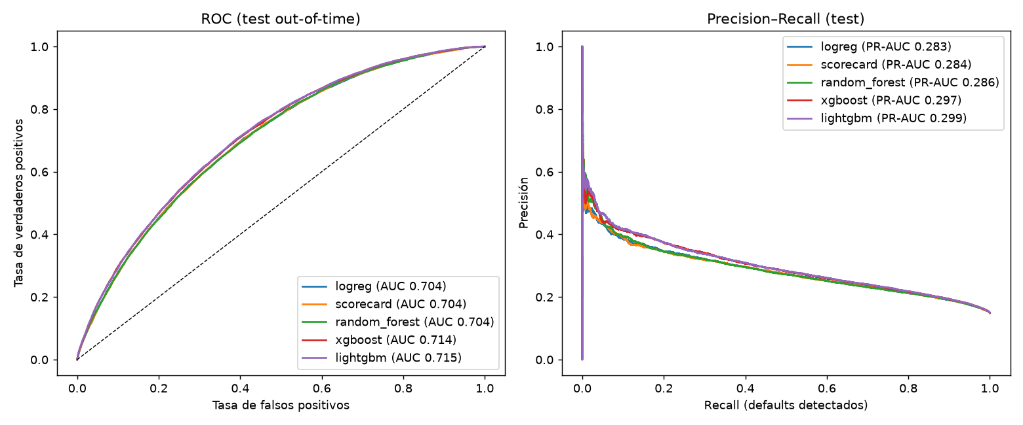
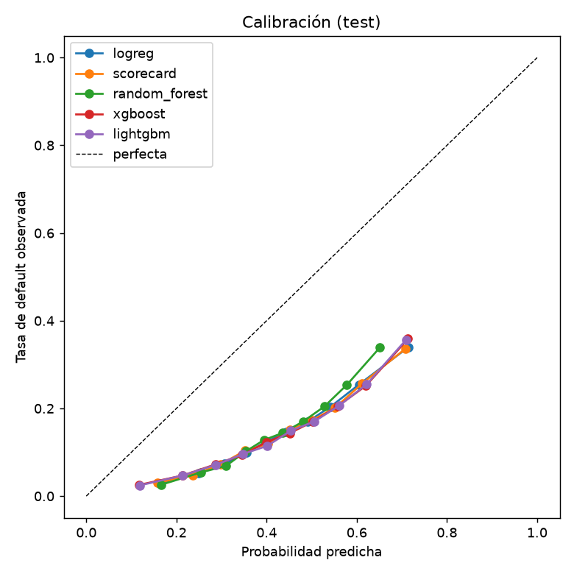
Ordenamiento, precisión sobre la clase minoritaria y calibración
Calibración: si el modelo dice 20 %, ~20 % de esos clientes deben hacer default. Necesario para fijar tasas y límites.
Predicción de default en préstamos P2P · LendingClub
7

Slide 8
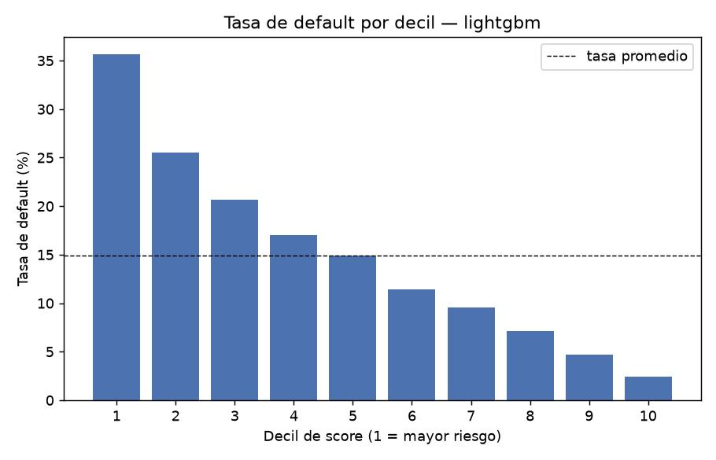
De la probabilidad a la decisión
Tabla de deciles y punto de corte por costo
Decil | Préstamos | Tasa default | Defaults acum. | Buenos acum. | Lift
1 | 10,006 | 35.6% | 24% | 8% | 2.39
2 | 10,005 | 25.5% | 41% | 16% | 1.71
3 | 10,006 | 20.7% | 55% | 26% | 1.39
4 | 10,005 | 17.0% | 66% | 35% | 1.14
5 | 10,006 | 14.9% | 76% | 45% | 1.00
6 | 10,005 | 11.4% | 84% | 56% | 0.77
7 | 10,005 | 9.6% | 90% | 66% | 0.64
8 | 10,006 | 7.1% | 95% | 77% | 0.48
9 | 10,005 | 4.7% | 98% | 89% | 0.32
10 | 10,006 | 2.4% | 100% | 100% | 0.16
Punto de corte (lightgbm)
Costo FN : FP = 5 : 1, umbral elegido en validación: 0.51
Aprobación: 65.8% de las solicitudes
Tasa de default de los aprobados: 9.1% (vs 14.9% sin modelo)
Defaults detectados (recall): 60%
Decil 1 = 10 % de mayor score. "Defaults acum." es la fracción de todos los defaults que se evita rechazando hasta ese decil; "Buenos acum." lo que cuesta en clientes buenos.
Predicción de default en préstamos P2P · LendingClub
8

Slide 9
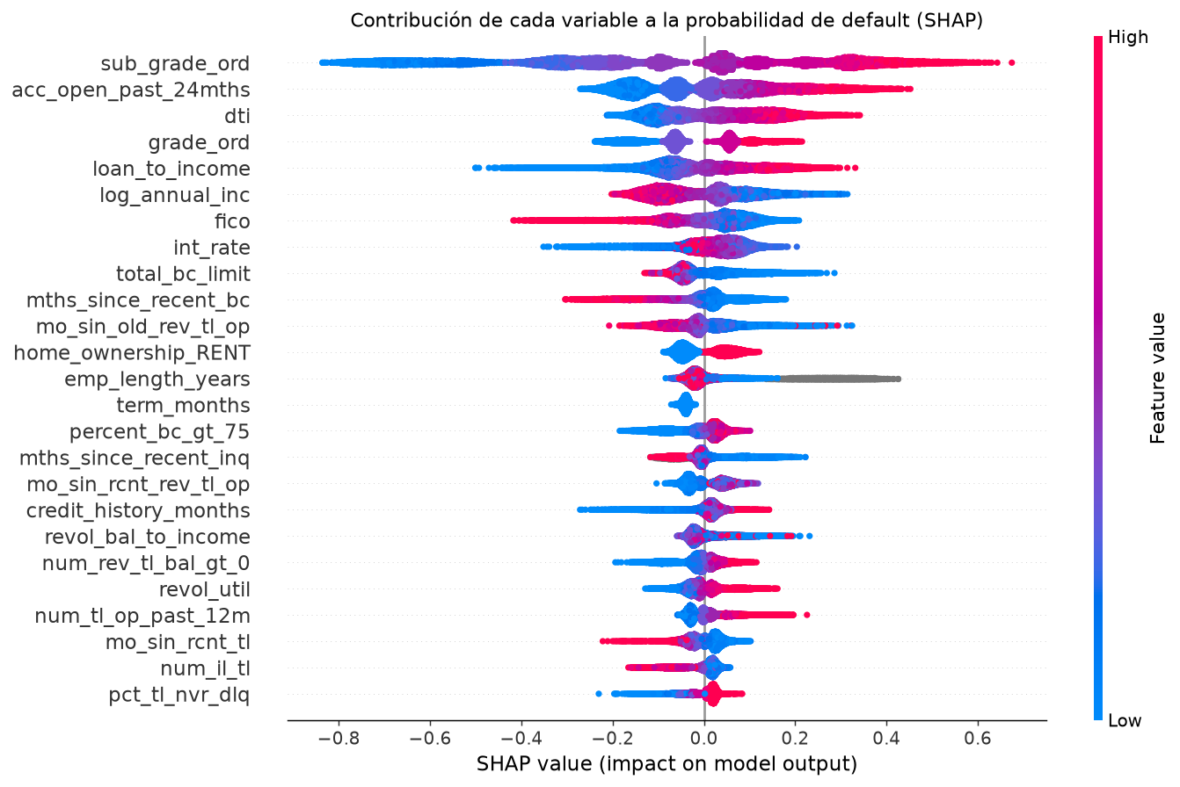
Estabilidad y explicabilidad
PSI train → test por variable · contribución SHAP del mejor modelo
33 de 64 variables con PSI > 0.1
Variable | PSI | Estado
num_bc_tl | 0.99 | inestable
num_tl_op_past_12m | 0.97 | inestable
pct_tl_nvr_dlq | 0.97 | inestable
total_il_high_credit_limit | 0.97 | inestable
mo_sin_old_rev_tl_op | 0.97 | inestable
num_actv_rev_tl | 0.97 | inestable
total_rev_hi_lim | 0.97 | inestable
num_rev_tl_bal_gt_0 | 0.97 | inestable
PSI < 0.10 estable · 0.10–0.25 vigilar · > 0.25 cambio significativo. En este dataset la deriva más fuerte viene del patrón de faltantes: las variables de buró se incorporaron en 2012 y están vacías en las cosechas antiguas.
Predicción de default en préstamos P2P · LendingClub
9

Slide 10
Conclusiones y siguientes pasos
Resultado. Mejor modelo lightgbm con AUC 0.715 / KS 0.314 en test out-of-time.
Validación honesta. Split temporal, sin remuestreo del test y sin variables posteriores a la originación. El AUC resultante es el que se puede esperar en producción.
Decisión, no solo score. Umbral por costo y tabla de deciles permiten discutir con negocio cuánto riesgo aceptar.
Auditable. Scorecard WoE al lado de los boosters; SHAP para el modelo elegido; lista negra de leakage con test automatizado.
Siguientes pasos
Curvas por cosecha (vintage) y monitoreo continuo de PSI
Binning óptimo con monotonía para el scorecard
Reject inference: solo se observan préstamos aprobados
LGD / EAD para pasar de PD a pérdida esperada y pricing
Predicción de default en préstamos P2P · LendingClub
10

Slide 11
Créditos
Autores
Rosario Sánchez Mosquipa
Ruth Velarde Retamozo
Juan Gutiérrez Aguilar
Katherine Mauri Córdova
Densel Castillón Medina
Programa. Diplomado en Data Analytics, Pontificia Universidad Católica del Perú (2025).
Datos. LendingClub 2007–2018Q4 vía Kaggle (wordsforthewise/lending-club).
Código. Repositorio reproducible: tests, CI y generación automática de reportes y de esta presentación.
Predicción de default en préstamos P2P · LendingClub
11

